Slide 1





Zdraví a internet
Alena Černá
PSY279

Slide 2
Vyhledávání informací o zdraví online napříč pohlavími a generacemi
Co nutí lidi vyhledávat informace o zdraví na internetu?

Slide 3
Co nutí lidi vyhledávat informace o zdraví na internetu?
Nedostatek informací – od koho?
Paternalistický přístup
Snaha o aktivní roli v záležitostech vlastního těla a duše, snaha pojmenovat a vyhovět vlastním potřebám
Peer-to-peer healthcare se všemi náležitostmi
Další...?

Slide 4
Jak lidé vyhledávají informace o zdraví (Pew internet project)
80 % z těch, kdo používají internet, hledalo někdy informace o zdraví na internetu, včetně specifických zdravotních potíží
34 % pak četlo zkušenosti někoho jiného s konkrétními zdravotními problémy – ať už na blogu, chatu nebo webové stránce
25 % vidělo video
24 % hledalo informace o medikaci
18 % šlo cíleně online, aby našli někoho s podobnými zdravotními problémy
16 % hledalo informace o hodnocení lékařů (typicky jinými pacienty)

Slide 5
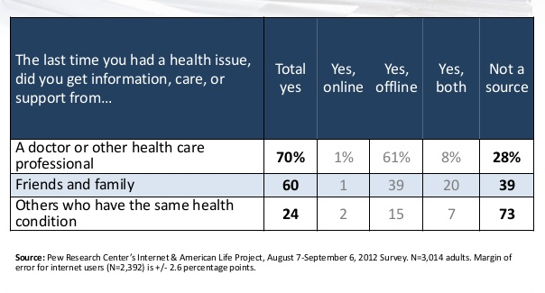

Slide 6
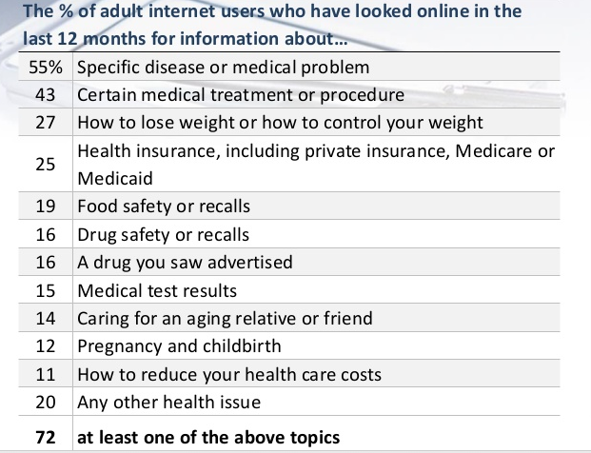

Slide 7
Peer-to-peer healthcare
The most striking finding of the national survey is the extent of peer‐to‐peer help among people living with chronic conditions. One in four internet users living with high blood pressure, diabetes, heart conditions, lung conditions, cancer, or some other chronic ailment (23%) say they have gone online to find others with similar health concerns. By contrast, 15% of internet users who report no chronic conditions have sought such help online. (Pew internet project)

Slide 8
Peer- to – peer healthcare
Other groups who are likely to look online for people who share their same health concerns include: internet users who are caring for a loved one; internet users who experienced a medical crisis in the past year; and internet users who have experienced a significant change in their physical health, such as weight loss or gain, pregnancy, or quitting smoking.
Vztahy v komunitách pro lidi s ojedinělým onemocněním či postižením; expertní znalosti často mnoha lidí (víc než 2000 není vyjímkou; možnost otevřenosti a sdílení pocitů a informací, která by jinde nebyla)

Slide 9
Jak lidé přistupují k informacím o zdraví?
Okolo 45 - 65 % (zleží na konkrétní studii a vzorku) lidí stále považuje za hlavní zdroj infromací o zdraví svého lékaře
Nicméně, kam se obrátí jako první?
Jak to může měnit vztah lékař – pacient? Jaké máte zkušenosti? Co web ulekare.cz?
Sebediagnostikování jde o nový fenomén spojený s interetem, nebo je internet pouze nová modalita?

Slide 10
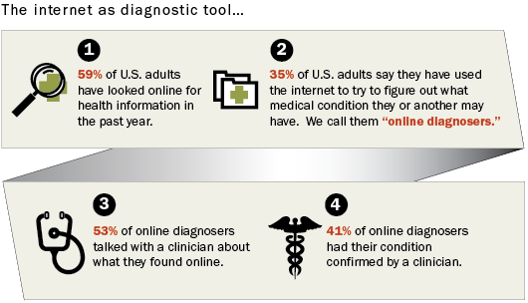

Slide 11
http://www.youtube.com/watch?v=-HAqrGRMf1w
http://www.youtube.com/watch?v=6kUnJ5yG-MI
Co může ovlivňovat potřebu diagnostikovat se sám omocí internetu?

Slide 12
Sebediagnostikování a sebeléčba
Lidé se dnes mohou diagnostikovat v jakékoli oblasti, ale v některých i léčit
Internet zprostředkovává nejenom informace, ale poměrně snadno také léky (např. testy na některé bakteriální infekce x antibiotika a jiné léky z Ruska aj.)
Z lidové medicíny a přírodních doplňků stravy (i ty mají svá úskalí) snadno přeskočíme k využívání výdobytků moderní vědy laiky
Důvody?

Slide 13
Pacient jako participant?
Jaké je role lékaře? Co se stane když pacient přijde „vyzbrojen“ vlastní diagnózou a požadavky na léčení?
Informační převaha u mnoha lidí, kteří už diagnostikování byli (záleží na vzdělání, věku, přístupu – ale jde o nový jev); jak se k tomu lékaři staví?
Typicky mladí, vzdělaní lidé; sebedůvěra x nedůvěra k lékaři či celému systému

Slide 14
How online searches affect decisions (1)
60% of e-patients say the information found online affected a decision about how to treat an illness or condition.
56% say it changed their overall approach to maintaining their health or the health of someone they help take care of.
53% say it lead them to ask a doctor new questions, or to get a second opinion from another doctor.

Slide 15
How online searches affect decisions (2)
49% say it changed the way they think about diet, exercise, or stress management.
38% say it affected a decision about whether to see a doctor.
38% say it changed the way they cope with a chronic condition or manage pain.

Slide 16
Kvalita online informací týkajících se zdraví
Internet jako skrumáž nikým needitovaných obsahů x weby, na kterých participují lékaři
Peer-to-peer healthcare – komu budou pacienti věřit?
Lidé často hledají informace o medikaci, možnostech zlepšení celkového zdraví, a informace o zdravotních tématech, o kterých se těžko mluví

Slide 17
Online komunity a zdraví
Zajímavý fenomén – lidé zůstávají v online komunitách týkajících se konkrétního zdravotního problému i poté, co se jejich vlastní problém vyřeší – a pomáhají ostatním

Slide 18
Mobile health info
 | 2010 | 2012
All cell phone owners | 17% | 31%
Men | 17 | 29*
Women | 16 | 33*
Age
18-29 | 29 | 42*
30-49 | 18 | 39*
50-64 | 7 | 19*
65+ | 8 | 9
Race/Ethnicity
White, non-Hispanic | 15 | 27*
Black, non-Hispanic | 19 | 35*
Hispanic | 25 | 38*
Annual household income
Less than $30,000/yr | 15 | 28*
$30,000-$49,999 | 17 | 30*
$50,000-$74,999 | 17 | 37*
$75,000+ | 22 | 37*
Education level
No high school diploma | 16 | 17
High School grad | 12 | 26*
Some college | 21 | 33*
College+ | 20 | 38*
91% of adults own cells
… of them …
31% get health information
9% get health text messages
---
56% own smartphones
… of them …
19% have health apps

Slide 19
Health apps
All health app users (n=254)
Exercise, fitness, pedometer or heart rate monitoring | 38%
Diet, food, calorie counter | 31
Weight | 12
Period or menstrual cycle | 7
Blood pressure | 5
WebMD | 4
Pregnancy | 3
Blood sugar or diabetes | 2
Medication management (tracking, alerts, etc) | 2
Mood | *
Sleep | *
Other | 14
69% track health indicator for themselves or another
… of them …
49% of trackers say they keep track of progress “in their heads”
34% say they track the data on paper, like in a notebook or journal
21% say they use some form of technology to track their health data – and 7% use an app.

Slide 20
Impact of tracking
34% of self-trackers say their data collection has affected a health decision
40% of self-trackers say it has led them to ask a doctor new questions or seek a second opinion
46% of self-trackers say it has changed their overall approach to health
Pew Internet/California HealthCare Foundation survey

Slide 21
Literatura
Pew Internet & American life project - Pewinternet.org
Leung, L. (2008). Internet embeddedness: Links with online health information
seeking, expectancy value/quality of health information websites, and Internet usage
patterns. CyberPsychology & Behavior, 11(5), 565–569.
Riva, G. (2000). From telehealth to e-health: internet and distributed virtual reality in
health care. CyberPsychology & Behavior 3:989–998.
Dolan, G., Iredale, R., Williams, R., & Ameen, J. (2004). Consumer use of the
Internet for health information: A survey of primary care patients. International
Journal of Consumer Studies, 28, 147–153.

